Slide 1

การรู้จำเสียงพูด
เป็นการที่คอมพิวเตอร์ถูกควบคุมหรือจะทำงานตามคำพูดของมนุษย์ โดยไม่ต้องอาศัยคีย์บอร์ดหรือเมาส์ เทคโนโลยีนี้จะช่วยให้การติดต่อ ระหว่างมนุษย์กับคอมพิวเตอร์สะดวกรวดเร็ว และมีความเป็นธรรมชาติมากขึ้น
SPEECH RECOGNITION

Slide 2
ระบบการรู้จำเสียงพูด
SPEECH INPUT
PREPROCESSING
speech recognition system
RECOGNITION
COMMUNICATION
APPLICATION SOFTWARE

Slide 3

ข้อมูลของการรู้จำเสียงพูด
วิธีในการวิเคราะห์เสียงพูดของมนุษย์
1. การเกิดขึ้นของเสียงที่มนุษย์พูด
- จุดที่ทำให้เกิดเสียง
- อวัยวะที่ทำให้เกิดเสียง
THE DATA OF SPEECH RECOGNITION

Slide 4

2. ความต่อเนื่องของสัญญาณเสียงที่
มนุษย์พูด
- ความถี่
- ขนาดของสัญญาณ
- คอนโซแนน
- เรโซแนน
THE DATA OF SPEECH RECOGNITION

Slide 5

กระบวนการก่อนการประมวลผลของเสียงพูด
- การตรวจจับเสียงพูด
- การแปลงสัญญาณคลื่นให้อยู่ ในรูปของข้อมูลแบบดิจิตอล
preprocessing speech

Slide 6

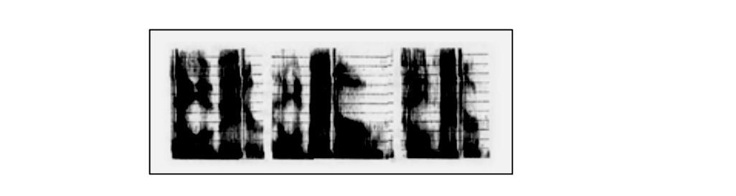

การรู้จำเสียงพูด
การแปรปรวนของเสียงพูด
recognition

Slide 7
การเข้าคู่กันของเท็มเพลท
Spoken
input
Select
template
pattern
Matching
algorithm
Template
pattern

Slide 8


การรู้จำโดยพิจารณาจากการลื่นไหลของเสียงพูด
จะใช้การเปรียบเทียบกันของระดับ phonemes แทนการเทียบเสียงทั้งคำหรือวลี ทำให้ตัวที่นำมาเปรียบเทียบมีจำนวนจำกัดขึ้นอยู่กับแต่ละภาษา

Slide 9
subword
State ที่ย้ายไปยัง
phoneme ต่อไป
State ที่ย้ายมาก่อนหน้านี้
phoneme

Slide 10
การประมวลผลแบบ stochastic
Recursive transition
nodes
transitions

Slide 11
large vocabulary design
ในระบบที่มีคำศัพท์เป็นจำนวนมากจะมีการเทียบคำศัพท์โดยใช้ SUBWORDปัญหาที่สำคัญของของนักพัฒนาระบบนี้คือการที่จะเลือกคำศัพท์

Slide 12
การติดต่อกับส่วนอื่นๆ
Speech input
Preprocessing
Application software
Current state
Recognition
Error data
Vocabulary option

Slide 13
เสียงพูด
A/D
แปลงสัญญาณเสียงจากสัญญาณ
ต่อเนื่องเป็นสัญญาณไม่ต่อเนื่อง
วิเคราะห์หาค่า
พารามิเตอร์ของเสียง
เปรียบเทียบพารามิเตอร์ของเสียงที่เข้า
มากับพารามิเตอร์ของเสียงต้นแบบ
พารามิเตอร์ของ
เสียงที่เป็นต้นแบบ
พารามิเตอร์ของเสียงต้นแบบที่จำได้
แสดงผล
ตอบโต้
สังเคราะห์เสียงจากพารามิเตอร์
D/A
แปลงสัญญาณเสียงจากสัญญาณ
ไม่ต่อเนื่องให้เป็นสัญญาณต่อเนื่อง
เสียงพูด

Slide 14
ผังงานของระบบการวิเคราะห์
เสียงพูด
วิเคราะห์หาค่า
ต , k, pitch period
เก็บข้อมูล ต , k, pitch period
ไว้ในแฟ้มข้อมูล ( file )
สู่ระบบการตัดพยางค์

Slide 15
การหาค่าพารามิเตอร์
หาค่าพลังงาน ต ได้จากสูตร ต = ๅ e²( n ) โดยใช้หลักการทางคณิตศาสตร์คือ Convarience และ AutoCorrelation
หลักการคำนวณทางคณิตศาสตร์อื่นๆ เช่น - การใช้เทคนิค PARCOR และหลักการของ inner product และ orthogonality สามารถหาค่าสัมประสิทธิ์การสะท้อนกลับได้จากสูตร k = - [ A _{m - 1}( z ) , B _{m - 1}( z ) ] / β _{m-1}

Slide 16
ผังงานของระบบการตัดพยางค์
พลังงาน ต
หาค่าสูงและค่าต่ำ
หาจุดแบ่งพยางค์
ค่า pitch period
ได้จุดแบ่งพยางค์ขั้นแรก
ปรับปรุงจุดแบ่งพยางค์
โดยหาค่าเริ่มต้นและสิ้นสุด
ของพยางค์ที่แท้จริง
ปรับปรุงจุดแบ่งโดยใช้ระยะเวลา

Slide 17









หลักการตัดพยางค์
ถ้าระยะ F > ค่าระดับบน และระยะ H < ค่าระดับล่าง จะถือว่าจุดนั้นเป็นจุดแบ่งพยางค์
ถ้าระยะ F < ค่าระดับบน และระยะ H < ค่าระดับล่าง และไม่มีค่าความถี่มูลฐาน จะถือว่าจุดนั้นเป็นจุดแบ่งพยางค์
ถ้าระยะข้างเคียงมีค่าไม่มากกว่า 5 เท่า จะไม่ถือว่าจุดนั้นเป็นจุดแบ่งพยางค์
ในพยางค์แต่ละพยางค์ที่แบ่งไว้ ถ้ามีระยะเวลาน้อยกว่าที่กำหนดไว้ จะไม่ถือว่าจุดนั้นเป็นจุดแบ่งพยางค์

Slide 18
ผังงานของระบบการตรวจรู้
ขอบเขตของพยางค์ที่ตัดได้
ค่าสัมประสิทธิ์การสะท้อนกลับของพยางค์
ค่าสัมประสิทธิ์การสะท้อนกลับ
ของพยางค์ต้นแบบ
เปรียบเทียบโดยใช้
ไดนามิคโปรแกรมมิ่ง
N = 1
หมดพยางค์
ต้นแบบ?
ไม่หมด
N = N+1
หมด
แสดง Label ของพยางค์
ที่คล้ายกันมากที่สุด
ไม่หมด
หมดประโยค?
N = 1
หมด
จบ

Slide 19
เทคนิคของไดนามิคโปรแกรมมิ่ง
การนอร์มอลไลซ์ระยะเวลา ( Time-Normalize Distance ) ถ้าพารามิเตอร์ทั้งสองชุดไม่มีความแตกต่างทางด้านเวลา ผลที่ได้จะเป็นเส้นทะแยงตามเส้น I = J
j
j
b_{I}
C_{k} = (I,J)
B
b_{i}
C = (i,j)
B
b₁
C₁ = (1,1)
a₁
a_{i}
a_{I}
i
A
i
A
  ค่าความแตกต่างที่น้อยที่สุดระหว่างเสียงชุด A และเสียงชุด B คือ D (A , B ) = Min [ ๅ d( c( k ) )*w( k ) ] / N

Slide 20
  เงื่อนไขที่เสียงสองชุดเหมือนกันได้ คือ
    เงื่อนไขการเพิ่มขึ้น คือ i( k-1 ) <= i( k ) และ j( k-1 ) <= j( k )
    เงื่อนไขการต่อเนื่อง คือ i( k ) – i( k-1 ) <= 1 และ j( k ) – j( k-1 ) <= 1
    เงื่อนไขของขอบเขต คือ i( 1 ) = 1 , j( 1 ) = 1 และ i( k ) = I , j( k ) = J
  หลักการทำงานคือ พยายามค้นหาทุกๆเส้นทาง เพื่อหาค่าความแตกต่างที่น้อยที่สุด for i = 1 to I do { for j = 1 to J do { g = ค่าความแตกต่างของเสียง ณ. ตำแหน่ง i , j if g < d then d = g }}

Slide 21
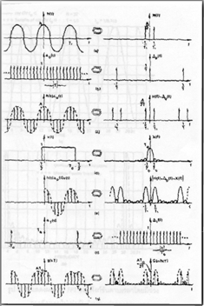
การแปลงฟูเรียร์
การแปลงฟูเรียร์มักใช้วิเคราะห์ระบบเชิงเส้น
ใช้ในการแปลงเสียงพูดจาก time domain ---> frequency domain

Slide 22
นิวรอลเน็ตเวิร์ก ( Neural Networks )
เป็นโมเดลคอมพิวเตอร์ที่ออกแบบสร้างเลียนแบบเซลสมองมนุษย์ คือ พยายามที่จะทำงานในลักษณะขนานและกระจายอำนาจ
ผลลัพธ์ของเอาต์พุต
. . .
เอาต์พุตเลเยอร์
ทิศทางการไหล
ของข้อมูล
. . .
เลเยอร์ภายใน
ค่าเป็น 1 เสมอ
. . .
อินพุตเลเยอร์
ค่าเป็น 1 เสมอ
รับข้อมูลอินพุต
ถ้าลักษณะข้อมูลไม่มีความใกล้เคียงกับแพตเทอร์นที่เคยผ่านการฝึกฝน หน่วยนิวรอลหน่อยนั้นก็จะไม่ส่งผลลัพธ์เลย

Slide 23
โปรแกรมการตรวจรู้ begin while ค่าความผิดพลาดของเน็ตเวิร์กมีค่ามากกว่าค่าที่กำหนดไว้ begin 1. รับข้อมูลตัวอย่างอินพุท 2. ทำการประมวลผล ( propagate forward ) โดยส่งผลลัพธ์ไปยัง เอาต์พุตเลเยอร์ 3. ทำการคำนวณค่าความผิดพลาดระหว่างเอาต์พุตที่ได้จากเน็ต เวิร์กกับข้อมูลตัวอย่างเอาต์พุตที่ต้องการ 4. ส่งค่าความผิดพลาดกลับเข้าไปในเน็ตเวิร์ก ( Error Backpropagation ) 5. ทำการปรับค่าน้ำหนักมากหรือน้อยตามค่าความผิดพลาด end end.

Slide 24
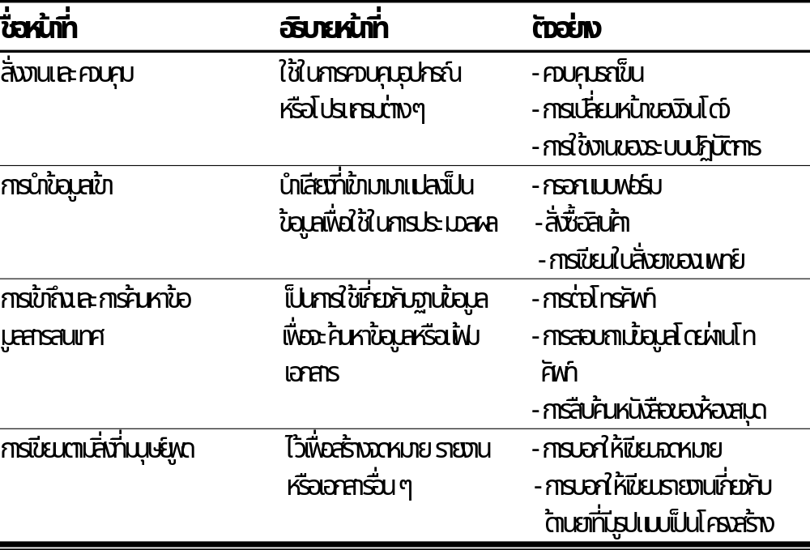
การประยุกต์ใช้งาน

